Slide 1


Slide 2


Slide 3
Introducción a Aprendizaje Supervisado
Omar Sanseviero
osanseviero@gmail.com

Slide 4
Aprendizaje Supervisado

Slide 5
Aprendizaje Supervisado
Problema más común
Damos datasets diciendo x (features/entradas) y y (lo que queremos predecir).
Regresión
Predice un valor continuo
Estimar probabilidad que a partir del tamaño de un tumor sea maligno.
Clasificación
Predice un valor discreto
Ejemplo: Clasificación binaria.
El tumor es maligno o no es maligno.

Slide 6
¿Qué preguntas responde el aprendizaje supervisado?
¿Cuánto dinero haremos invirtiendo X dinero en publicidad?
¿Este aplicante a un préstamo pagará de vuelta?
¿Cómo se comportará el mercado mañana?
¿Este usuario dejará de usar el producto en el próximo mes?
¿Este paciente está en alto riesgo de un ataque cardiaco?
¿Qué objeto está viendo la cámara?
¿Cómo se siente una persona a partir de una foto?

Slide 7
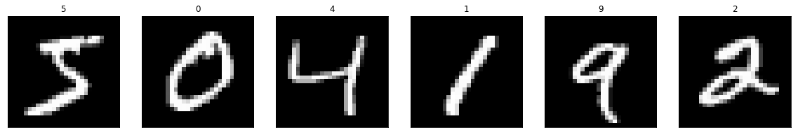
Problemas de Aprendizaje Supervisado
Tenemos un dataset con training samples que tienen su labels asociados.
Ejemplo: reconocer dígitos escritos a mano

Slide 8

Modelo
Un modelo es una abstracción del mundo real.
Este modelo predice es salario anual a partir del número de estudios.
¿Qué es x?

Slide 9
Modelo
Un modelo es una abstracción del mundo real.
Este modelo predice es salario anual a partir del número de estudios.
¿Qué es x? El input. Años de estudios
¿Qué es Y?

Slide 10
Modelo
Un modelo es una abstracción del mundo real.
Este modelo predice es salario anual a partir del número de estudios.
¿Qué es x? Años de estudios
¿Qué es Y? El output - el salario anual.
¿Qué es f?

Slide 11
Modelo
Un modelo es una abstracción del mundo real.
Este modelo predice es salario anual a partir del número de estudios.
¿Qué es x? Años de estudios
¿Qué es Y? El output - el salario anual.
¿Qué es f? Una función que describe la relación entre X y Y.
¿Qué es Ɛ?

Slide 12
Modelo
Un modelo es una abstracción del mundo real.
Este modelo predice es salario anual a partir del número de estudios.
¿Qué es x? Años de estudios
¿Qué es Y? El output - el salario anual.
¿Qué es f? Una función que describe la relación entre X y Y.
¿Qué es Ɛ? Un error aleatorio con promedio de 0.

Slide 13
¿Cómo pueden predecir el salario a partir de años de educación?

Slide 14
¿Cómo pueden predecir el salario a partir de años de educación?
Yo estimo que por cada año de educación, el promedio aumenta $5,000.
Este modelo no es perfecto. Rara vez un modelo lo es.
income = ($5,000 * years_of_education) + baseline_income
En este método nosotros diseñamos la solución. Nosotros hicimos la ingeniería de la solución. Es diferente a una solución en la que se aprende.

Slide 15
¿Cómo pueden predecir el salario a partir de años de educación?
Si completó su carrera, agrega un multiplicador de 1.5x.
Utilizar reglas explícitas no suele funcionar bien.
¿Por qué?

Slide 16
Reto
¿Cómo programarían un programa que puede detectar la cara de una persona con programación convencional a partir de los pixeles?
¿Qué pasa si hay luz diferente?
¿Qué pasa si la cabeza está inclinada con un ángulo?

Slide 17

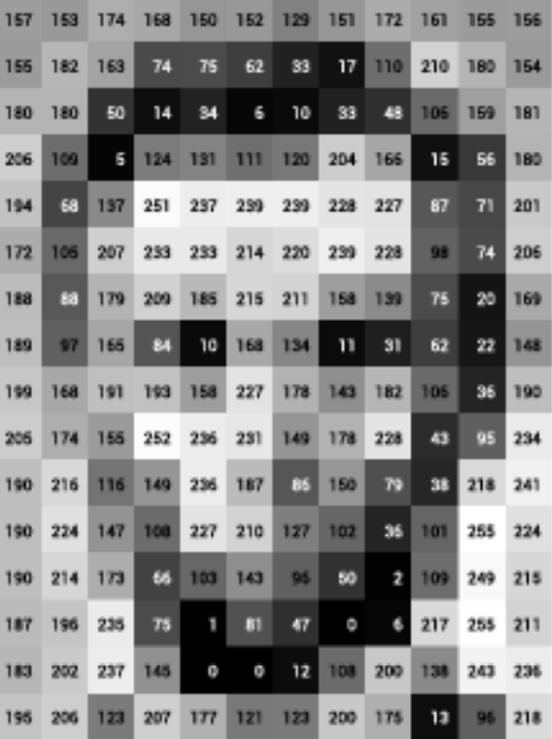
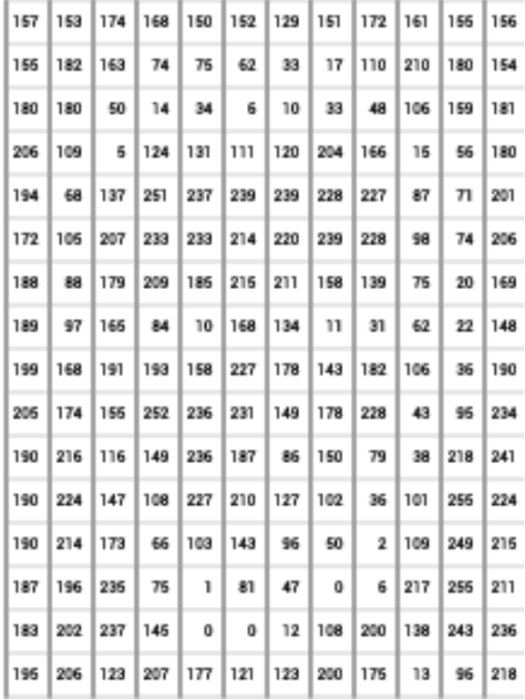
¿Qué ven las computadoras?

Slide 18
¿Qué ven las computadoras?
Las computadoras sólo ven números.
Una imagen es una matriz de números (0 a 255)

Slide 19








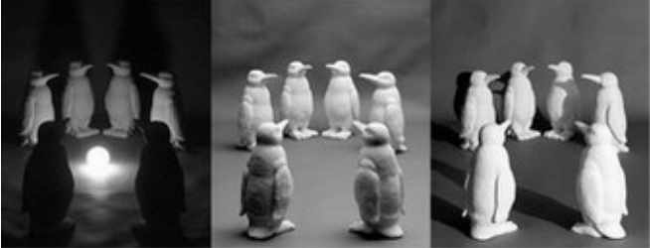
Retos de Visión por Computadora
Variación de Escala
Deformación
Oclusión
Variación de Punto de Vista
Variación de Punto de Vista
Variación de Escala
Deformación
Oclusión
Confusión de fondo
Variación entre clases
Confusión de fondo
Condiciones de iluminación

Slide 20
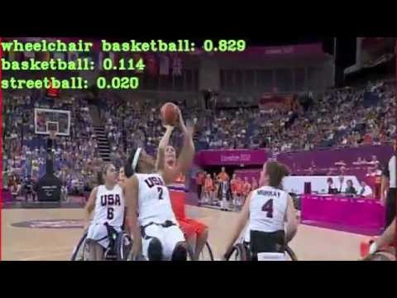
Reconocimiento de Objetos y Actividades

Slide 21
Aprendizaje Supervisado
La computadora hará el trabajo por ti.
El modelo genera heurísticas encontrando los patrones en la información.
La computadora utiliza labeled training data a través de un algoritmo de aprendizaje para aprender una función. Una vez entrenado, podemos utilizar esta función para nuevos casos (unlabeled testing data).
Objetivo: Predecir Y con la mayor precisión posible cuando se dan nuevos ejemplos de X donde Y no es conocida.

Slide 22
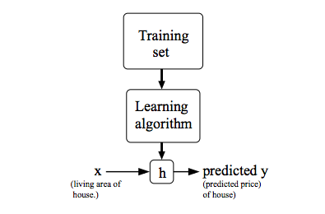
Supervised Learning

Slide 23
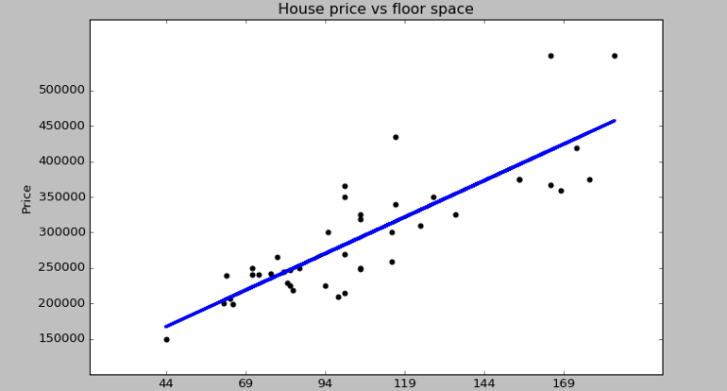
Regresión

Slide 24
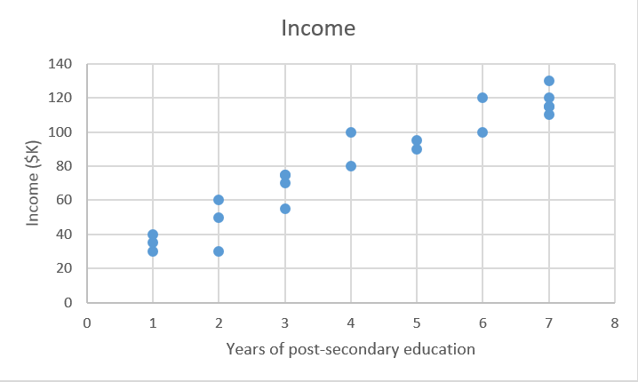
Regresión
Predecir un valor real (continuo)
Training set
m = # de training samples
x = variables de entrada o features
y = variable de salida
(x, y) un ejemplo de entrenamiento
(x^{(i)}, y^{(i)}) - i^{th} training sample

Slide 25
Features para predecir salario
Feature
Atributos.
Las entradas (X).
Pueden ser numéricos o categóricos
¿Cuáles son nuestros features?

Slide 26
Features para predecir salario
Feature
Atributos.
Las entradas (X).
Pueden ser numéricos o categóricos
¿Cuáles son nuestros features?
Años de educación.
Nombre de la universidad (con un id para identificarlo).
Carrera que estudió.

Slide 27
Retos
Para que funcione, necesitamos un número alto de observaciones de entrenamiento.
Entrenamiento (training set)
Tenemos los valores de X y los valores de Y.
Pruebas (testing set)
Tenemos los valores de X y no tenemos los valores de Y.
Nos permite saber que nuestro modelo puede generalizar para nuevos casos

Slide 28
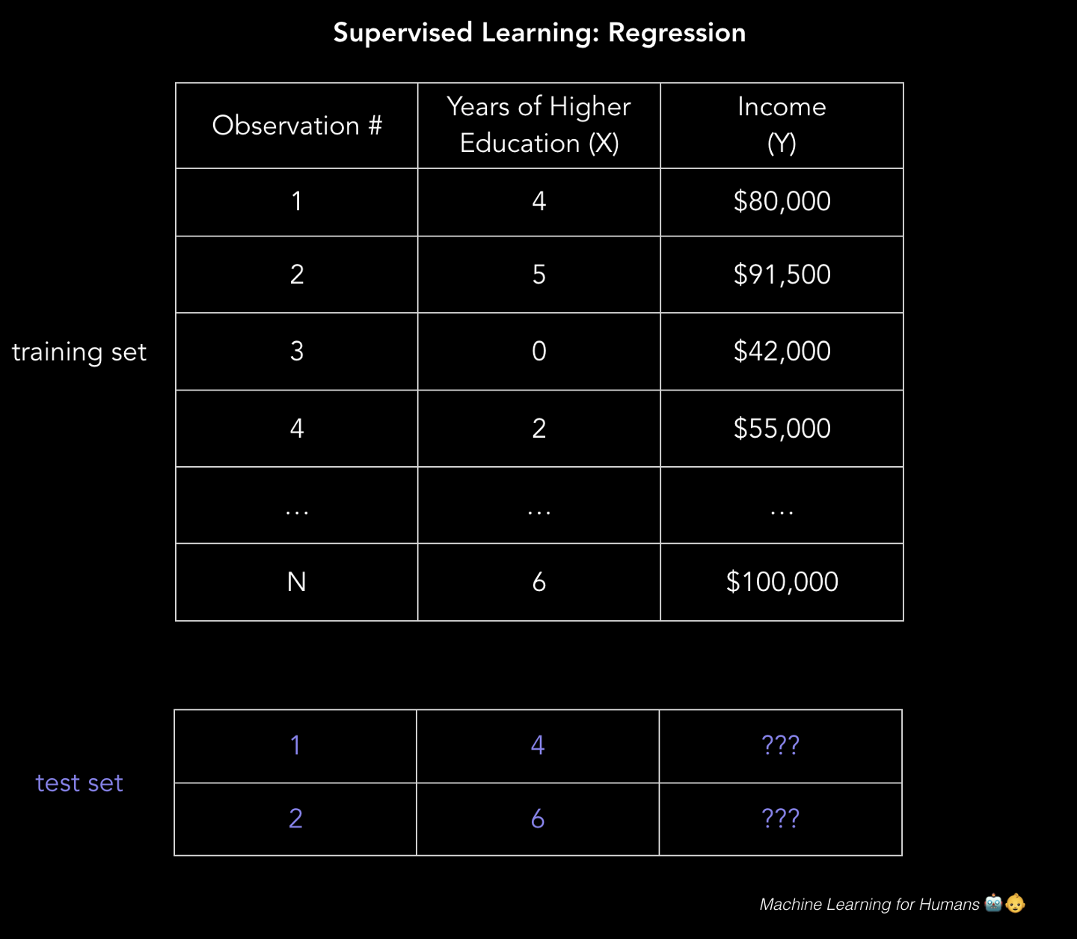

Slide 29
Regresión Linear

Slide 30

Regresión Linear “Draw the line. Yes, this counts as machine learning.”
Regresión Linear con una variable

Slide 31
¿Cómo elegimos los parámetros?
Proponemos diferentes hipótesis
Vienen del training set
Propón valores qué sean un buen fit.
Elegirá θ₀ y θ₁ de manera que h_{θ}(x) se acerque a la y real en nuestros ejemplos de entrenamiento (x,y)
Es un problema de optimización.
Buscamos parámetros que minimicen el error.

Slide 32
Problema
X_train = [4, 5, 0, 2, …, 6]
Y_train = [80, 91.5, 42, 55, …, 100]
Problema de optimización.
Método paramétrico: Asume la función que relaciona X con Y.
Objetivo: Aprender los parámetros del modelo que minimicen el error de las predicciones del modelo.

Slide 33
¿Cómo elegimos los parámetros
Definimos una función de pérdida (Loss Function) que va a medir qué tan inexacto es nuestro modelo.
Encontramos los parámetros que minimicen la pérdida (hagan nuestro modelo lo más exacto posible).

Slide 34
Dimensiones
Si tenemos dos dimensiones, usamos una línea.
Si tenemos tres dimensiones, usamos un plano.
Normalmente tenemos muchos features (muchas dimensiones) y coeficientes. Los mismos principios en dos dimensiones rigen para más.
Por simplicidad trabajamos el caso que tenemos un feature (años de estudios).

Slide 35
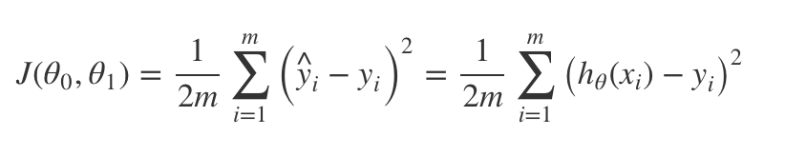
Loss Function (1)
Objetivo: Elegir θ₀ y θ₁ de manera que h_{θ}(x) se acerque a la y real en nuestros ejemplos de entrenamiento (x,y), es decir, que minimicen la función de pérdida J.
En este caso usamos Mean Squared Error, pero hay otras.
Lo podemos hacer con cálculo para un problema sencillo, pero las funciones de error aumentan en complejidad. Esto motiva un procedimiento iterativo que vaya minimizando el error.

Slide 36
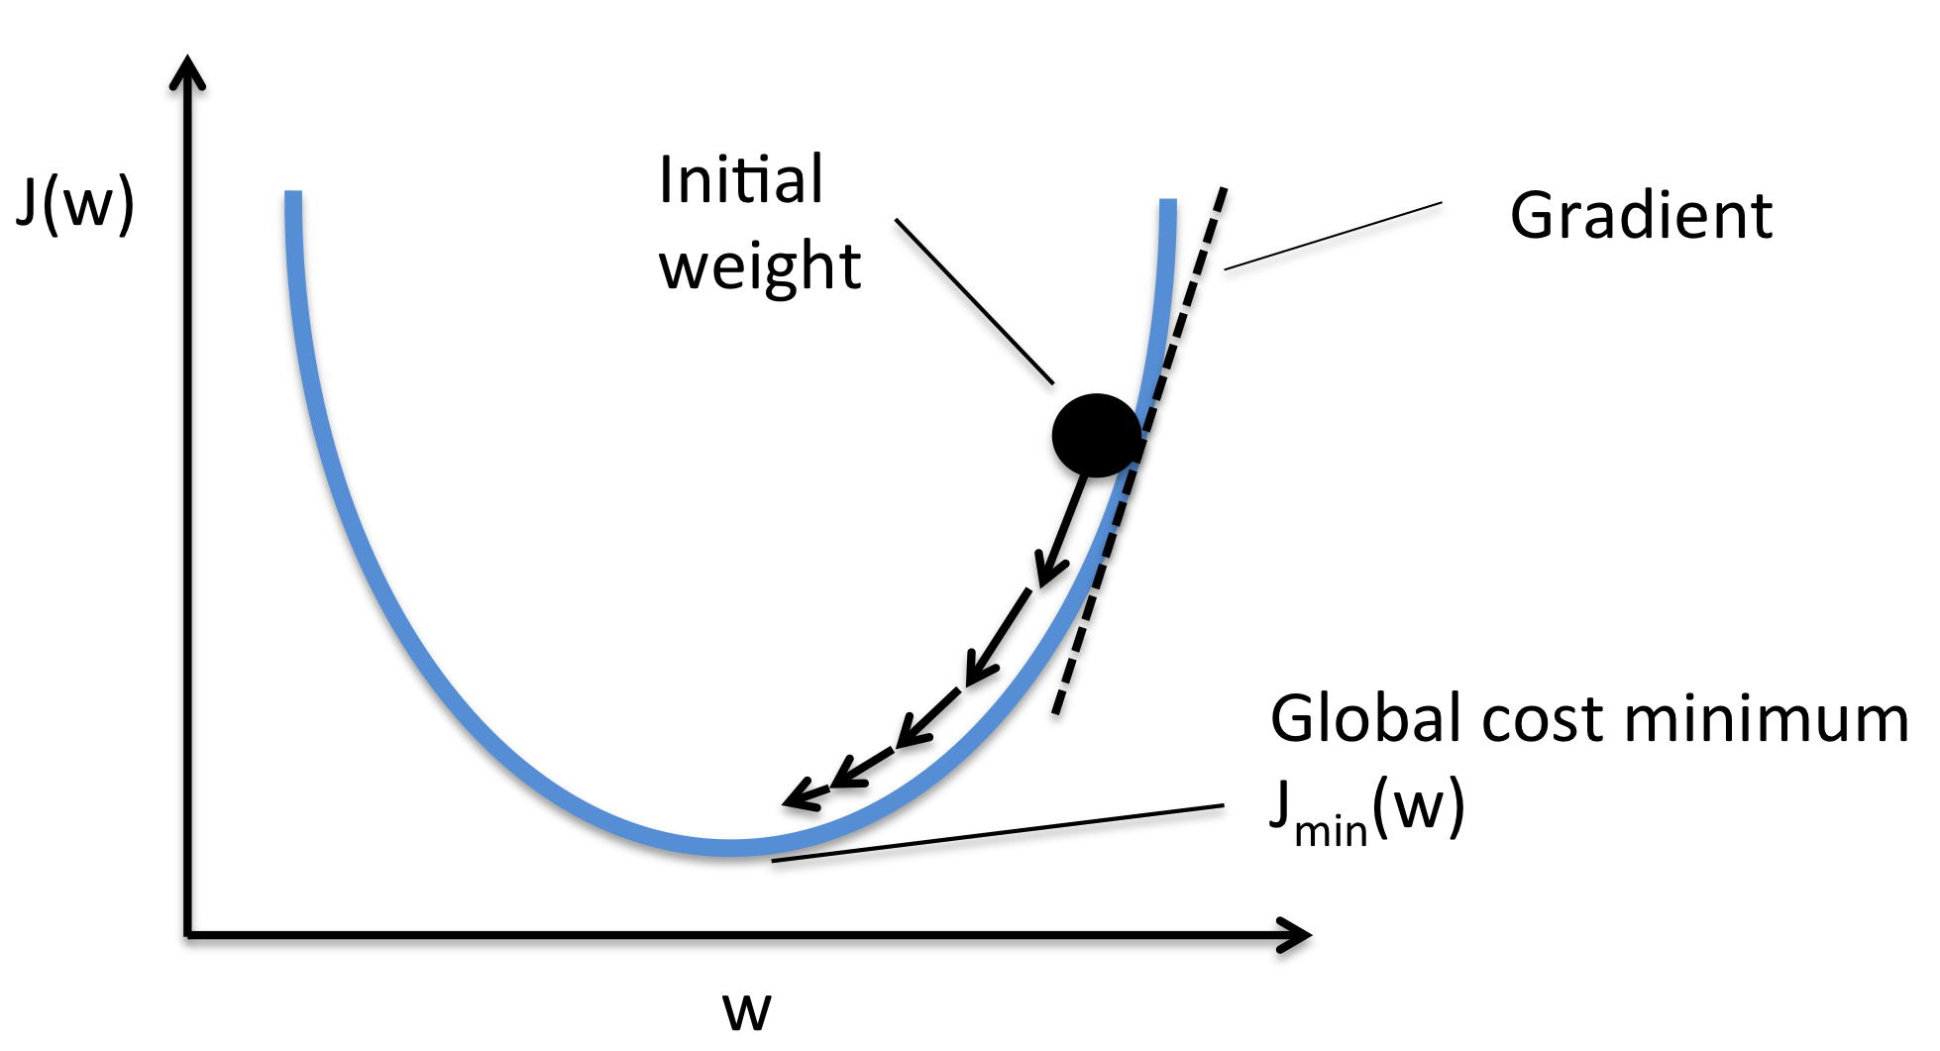
Gradient Descent

Slide 37
Gradient Descent
Tenemos una función J(θ₀ y θ₁ )
Algoritmo
Inicia con parámetros iniciales (se suelen iniciar en 0)
Se cambian los parámetros para reducir J hasta llegar a un mínimo.

Slide 38
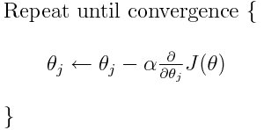
Gradient Descent (2)
Tenemos una función J(θ₀ y θ₁ )
Algoritmo
Inicia con parámetros iniciales (se suelen iniciar en 0)
Se cambian los parámetros para reducir J hasta llegar a un mínimo.
Repetir hasta converger para cada parámetro:

Slide 39
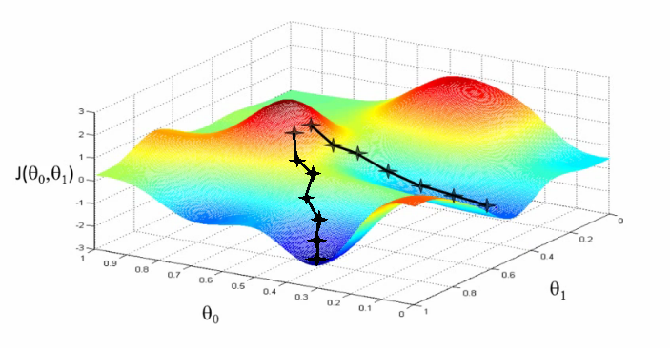
Gradient Descent

Slide 40
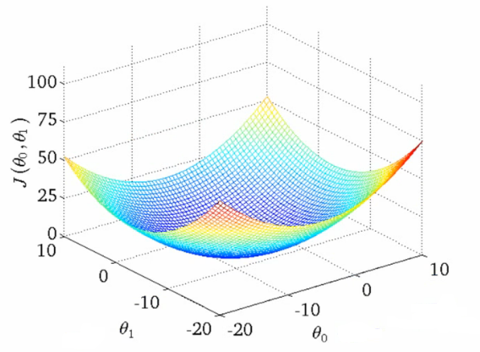
Loss Function - Linear Regression - Convex Function

Slide 41
¿Qué implica el algoritmo?

Slide 42
Derivadas parciales
¿Cuánto cambia la función de pérdida si hacemos un cambio muy pequeño en el parámetro?

Slide 43
Learning Rate
Tenemos un learning rate.
El learning rate es qué tan rápido o lento aprende nuestro modelo.
¿Qué pasa cuando el learning rate es muy grande?

Slide 44
Learning Rate
Tenemos un learning rate.
El learning rate es qué tan rápido o lento aprende nuestro modelo.
¿Qué pasa cuando el learning rate es muy chico?

Slide 45
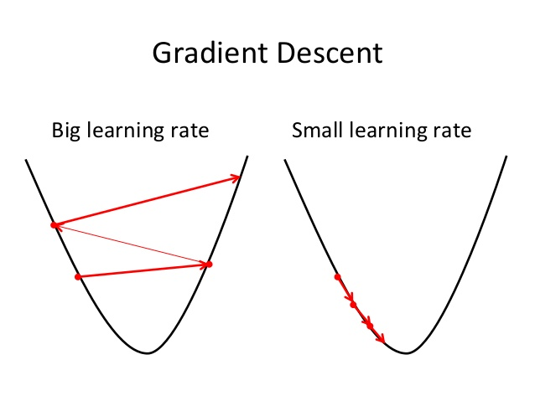
Learning Rate

Slide 46
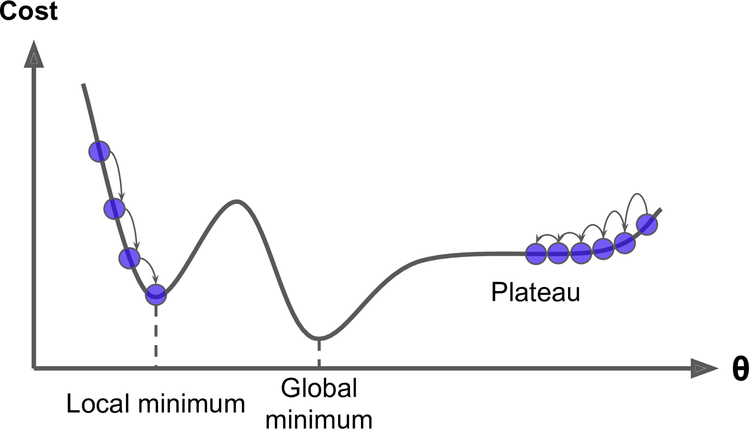
Problemas con Gradient Descent

Slide 47
Overfitting

Slide 48
Conceptos
Overfitting: Tu explicación es muy específica para este caso.
Su error con el training set es muy bajo.
Su error en el testing set es alto.
Aprende la función perfectamente. Es como memorizar en vez de aprender.
No generaliza para nuevos casos.
Regularization: No compliques las cosas de más. Te castigaré por ir más allá de lo que debías.

Slide 49
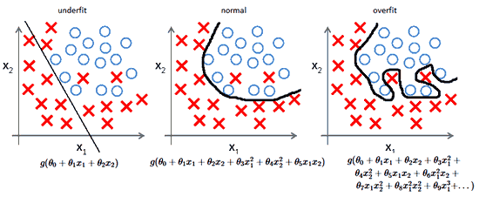
Overfitting y Underfitting

Slide 50
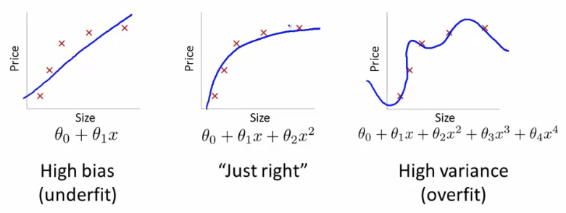
Overfitting y Underfitting
Bias: Error introducido por aproximar un fenómeno real con un modelo simple.
Variance: Qué tanto cambia el error en el testing set cuando cambiamos la información de entrenamiento

Slide 51
Soluciones
Reducir el número de features - pierdes información
Algoritmos de selección de modelo
Seleccionar qué features mantener
Regularization
Reduce la magnitud de los parámetros.
Suele funcionar, en especial si todos los features importan.

Slide 52
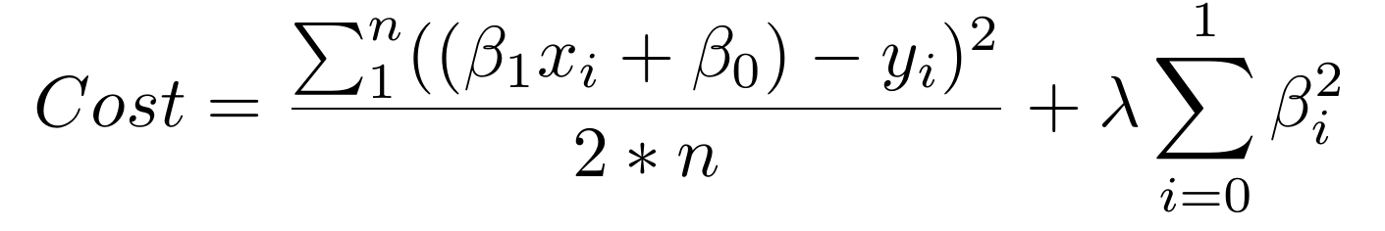
Overfitting y Underfitting
Si nuestro error en el training set es 0, normalmente es porque aprendió perfecto.
Recuerden, el objetivo es generalizar para casos que nuestro modelo nunca ha visto.
Para combatirlo
Usa más información de entrenamiento
Usa técnicas de regularización para combatirlo. Esto es una penalización en la función de pérdida por construir un modelo que da mucha importancia a un feature específico.

Slide 53
Resumen
Supervised Learning
Regresión vs Clasificación
Regresión Lineal - un algoritmo paramétrico
Gradient Descent
Overfitting y Regularización

Slide 54


Slide 55


Slide 56


Slide 57


